Slide 1
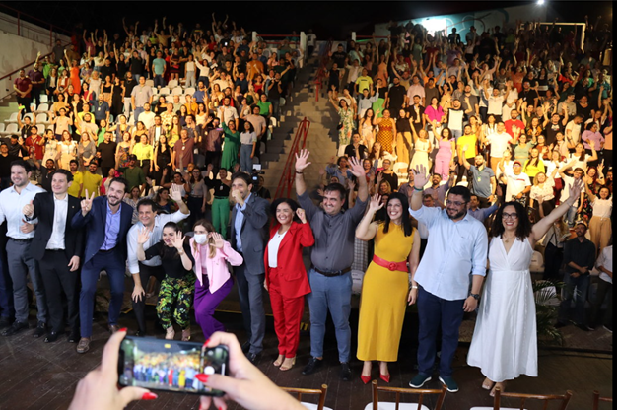
TÍTULO DO TRABALHO
AUTOR/A¹; COAUTOR/A²; COAUTOR/A³.
¹ Titulação. Atividade profissional e local de atuação. E-mail: e-mail@autora/or.com;
² Titulação. Atividade profissional e local de atuação. E-mail: e-mail@autora/or.com;
³ Titulação. Atividade profissional e local de atuação. E-mail: e-mail@autora/or.com.
Colóquio Temático: Escreva aqui o nome completo do Colóquios Temático no qual o seu trabalho foi escrito.
1. INTRODUÇÃO
Nas Tabelas (sem negrito) e nas Figuras (sem negrito), o título deve ficar acima e a fonte abaixo. Seus principais resultados e a discussão deverão ser apresentados de forma condensada.
5. CONSIDERAÇÕES FINAIS
O pôster para ser apresentado no Seminário DoCEntes 2023 deverá possuir uma altura de 120 cm e uma largura de 90 cm. Este modelo possui uma divisão em 3 colunas que pode ser alterada para 2 colunas, de acordo com a necessidade. O título deverá ser bem destacado, permitindo que o/a visitante tenha facilidade em identificar o trabalho. Deverá ser utilizada a fonte Arial, tamanho 70, como mínimo para título, 36 para os cabeçalhos e 30, como mínimo, para conteúdo. O pôster deverá ser confeccionado com corda para ser afixado.
Deverá apresentar as conclusões relevantes e implicações que a pesquisa propicia e, sempre que necessário, indicar formas de continuidade do estudo. É preferível utilizar frases diretas e curtas.
Responder aos objetivos do trabalho, de modo a destacar os desafios alcançados.
Figura 1 – Seminário Docentes 2023..
REFERÊNCIAS
As referências citadas no texto deverão ser listadas de acordo com as normas da ABNT. Sugere-se a utilização de, no máximo, 5 referências no pôster.
Fonte: Coded/CED (2024).
2. OBJETIVO
É importante apresentar de forma sucinta o objetivo do trabalho. Lembre-se que as informações apresentadas no pôster deverão ser concisas e claras.
Tabela 2 – Cronograma geral do Seminário DoCEntes 2023.
ETAPAS | DATAS
Lançamento das Diretrizes | 13 e 14 de junho
Constituição da Comissão Científica na Seduc-Sede e das Comissões Regionais das Credes/Sefor. | 17 a 21 de junho
Inscrição no Seminário DoCEntes via plataforma SIC-CED. | 24 de junho a 9 de agosto
Avaliação dos trabalhos pela Comissão Científica na Seduc-Sede e pelas Comissões Regionais das Credes/Sefor | 13 a 20 de agosto
Realização de eventuais modificações sugeridas nos trabalhos na Plataforma SIC/CED. | 21 a 23 de agosto
Envio pelas Comissões Regionais das Credes/Sefor da lista dos trabalhos aprovados e classificados para a Comissão Científica na Seduc-Sede. | 27 de agosto
Divulgação da lista dos trabalhos aprovados e classificados no site do evento: https://www.ced.seduc.ce.gov.br/seminario-docentes-ano-2023/ | 30 de agosto
Realização do Seminário DoCEntes | 11, 12 e 13 de setembro
3. METODOLOGIA
Descrição minuciosa e rigorosa do objeto de estudo e das técnicas utilizadas nas atividades de pesquisas.
4. RESULTADOS
Deve conter os dados obtidos, de forma a indicar sua relevância, podendo ser apresentados também na forma de Tabelas e/ou Figuras (fotografias, gráficos, desenhos), as quais devem ser elaboradas de maneira a apresentar qualidade necessária à boa reprodução. Devem ser inseridas no texto e numeradas com algarismos arábicos.
Fonte: Coordenadoria Estadual de Formação Docente e Educação a Distância - Coded/CED, Ceará, 2024.

